Slide 1

UNIVERSITAS MUHAMMADIYAH CIREBON
FAKULTAS TEKNIK
TEKNIK INFORMMATIKA
IMPLEMENTASI KALKULATOR MENGHITUNG LUAS DAN VOLUME BOLA DENGAN PYTHON MENGGUNAKAN MODUL FLET
Disusun Oleh Kelompok 10:
1. Sapta Bayu Permana (220511169)
2. Safa Rizky Faddillah (220511008)

Slide 2

IMPLEMENTASI KALKULATOR MENGHITUNG LUAS DAN VOLUME BOLA DENGAN PYTHON MENGGUNAKAN MODUL FLET
PENGERTIAN PYTHON
PENGERTIAN PYTHON DAN FLET PYTHON
PYTHON DAN MODUL FLET
KALKULATOR BOLA
FUNGSI DAN ELEMEN YANG DIGUNAKAN PROGRAM

Slide 3

Pengertian Python
Python adalah bahasa pemrograman tingkat tinggi yang bersifat interpretatif, objek-orientasi, dan memiliki sintaksis yang jelas dan mudah dipahami. Python dikembangkan oleh Guido Van Rossum pada awal tahun 1990, Python dirancang untuk menjadi mudah dibaca dan ditulis, dengan fokus pada kemudahan penggunaan dan produktivitas programmer. Salah satu fitur utama Python adalah filosofi "batteries included," yang berarti bahwa banyak modul dan pustaka standar yang sudah disertakan dalam distribusi resmi Python. Hal ini memudahkan para pengembang untuk mengakses berbagai fungsionalitas tanpa perlu menginstal banyak tambahan.
Python digunakan secara luas dalam berbagai bidang, termasuk pengembangan perangkat lunak, analisis data, kecerdasan buatan, pengembangan web, dan banyak lagi. Kemampuan Python yang serbaguna dan fleksibel membuatnya menjadi salah satu bahasa pemrograman yang populer di kalangan pengembang.

Slide 4

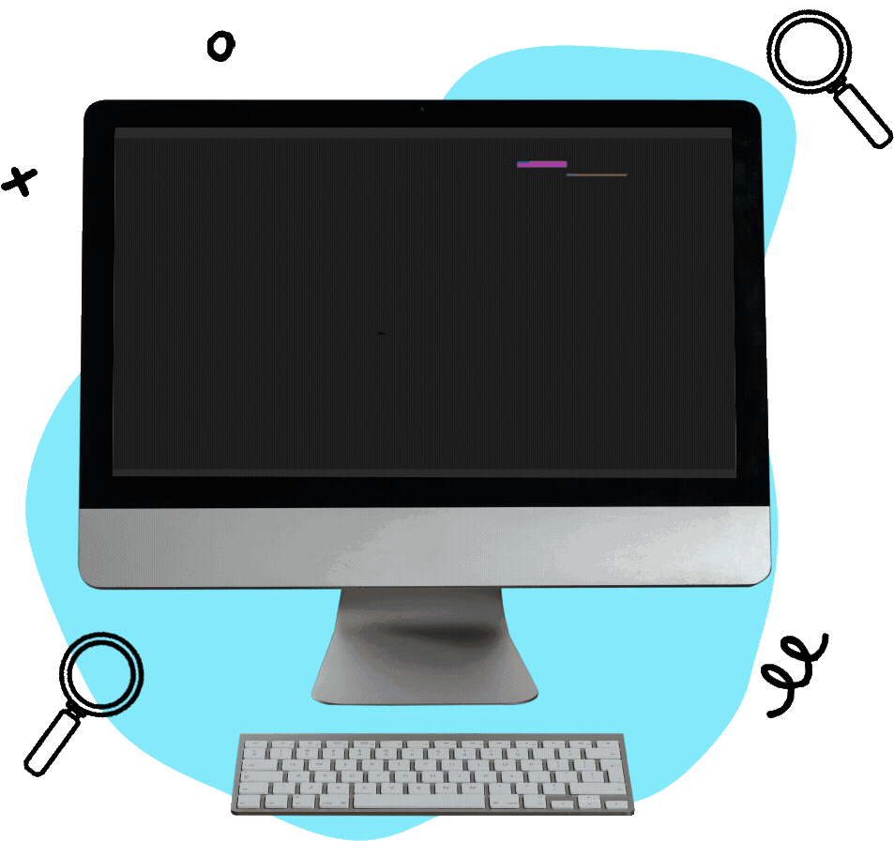
PENGERTIAN PYTHON DAN FLET PYTHON
Pengertian Python
Pengertian Flet Python
Python adalah bahasa pemrograman interpretatif multiguna. Tidak seperti bahasa lainnya yang susah untuk dibaca dan dipahami, python lebih menekankan pada keterbacaan kode agar lebih mudah untuk memahami sintaks. Hal ini membuat Python sangat mudah dipelajari baik untuk pemula maupun untuk yang sudah menguasai bahasa pemrograman lain.
Felt adalah kerangka kerja UI penting lintas platform, berbasis server, dan penting untuk Python. Ia menggunakan Flutter di belakang layar untuk membangun dan mengemas klien UI yang berkomunikasi dengan backend Python dan merender UI.

Slide 5

PYTHON DAN MODUL FLET
Python adalah bahasa pemrograman yang populer, yang dikenal karena sintaksisnya yang mudah dibaca dan kaya dengan modul ataupun pustakan. Dalam pengembangan aplikasi web, Python sering digunakan karena fleksibilitas dan beragamnya modul dan kerangka kerja yang tersedia.
Modul flet adalah salah satu modul yang dapat digunakan untuk mempermudah pengembangan antarmuka pengguna

Slide 6

KALKULATOR BOLA
Perhitungan luas dan volume bola membutuhkan penggunaan rumus yang sesuai. Untuk menghitung luas, kita perlu menghitung luas 4 lingkaran. Rumusnya adalah 4 * phi * r^2. Dan untuk menghitung volume, rumusnya adalah 4/3 * phi * r^3. Perhitungan ini adalah langkah kunci dalam implementasi kalkulator bola, rumus ini digunakan dalam bahasa pemrograman Python untuk menghasilkan hasil perhitungan yang akurat.

Slide 7

A. `IMPORT FLET AS FT`
Adalah pernyataan impor yang mengimpor modul `flet` dengan alias `ft`.
B. `DEF MAIN (PAGE: FT.PAGE)`
FUNGSI DAN ELEMEN YANG DIGUNAKAN PROGRAM
Adalah fungsi utama yang akan dijalankan saat aplikasi dimulai. Fungsi ini menerima parameter `page`,digunakan untuk mengelola halaman web.
C. `PAGE.BGCOLOR = "#D3D3D3"`
Untuk mengatur warna latar belakang halaman web menjadi abu-abu.
D. `DEF BTN_CLICK(E)`
Untuk memeriksa input pengguna dan menghitung luas serta volume bola.
E. `PAGE.ADD(...)`
Ini menambahkan elemen-elemen dibawah ini ke dalam halaman web:
1.`ft.AppBar`: Menampilkan bilah judul aplikasi "Kalkulator Bola" dan latar belakang biru.
2.`jari-jari`: Kotak teks untuk memasukkan jari-jari bola.
3.`ft.ElevatedButton`: Tombol "hitung!" yang akan memicu fungsi `btn_click` ketika ditekan.
4.`luas` dan `volume`: Kotak teks untuk menampilkan hasil perhitungan luas dan volume.
F. `FT.APP(TARGET=MAIN)`
Untuk memulai aplikasi dengan mengarahkan ke fungsi `main` sebagai titik masuk utama.

Slide 8



Kesimpulan
PROGRAM YANG DIBUAT MEMUNGKINKAN PENGGUNA MENGHITUNG LUAS DAN volume bola dengan cepat, akurat, dan dengan penekanan pada antarmuka pengguna yang interaktif. Selain memberikan manfaat yang praktis dalam berbagai konteks, program ini juga memberikan wawasan tentang penggunaan Python dan modul flet dalam pengembangan antarmuka yang responsif.

Slide 9
























THANKYOU

